Slide 1

01
企业入驻

Slide 2
操作流程
登录注册
企业绑定
首次使用需要先进行实名注册并登录到系统
用户注册登陆到系统后需要绑定企业

Slide 3
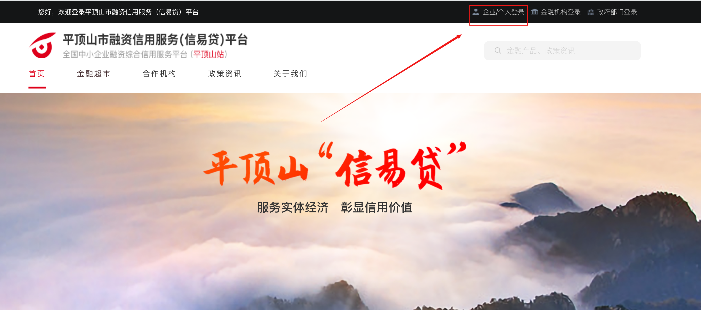
企业入驻-账号登录注册
1、首次进入平台，申请产品或者发布需求需要登录，如果没有账号还需要先进行注册，账号登陆可点击右上角企业/个人登录跳转到登录界面

Slide 4

企业入驻-账号登录注册
2、登陆页面，平台提供账号密码登录和手机号验证码登录两种方式进入系统，如果没有账号可点击注册按钮跳转至注册页面进行注册

Slide 5
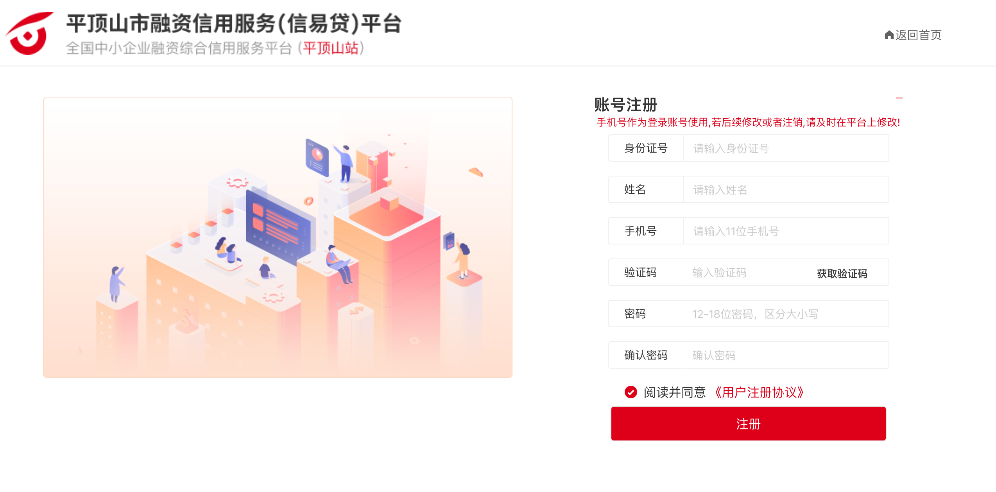
企业入驻-账号登录注册
3、注册页面，按照页面提示输入对应的信息，输入完成之后点击注册即可完成注册并登录

Slide 6
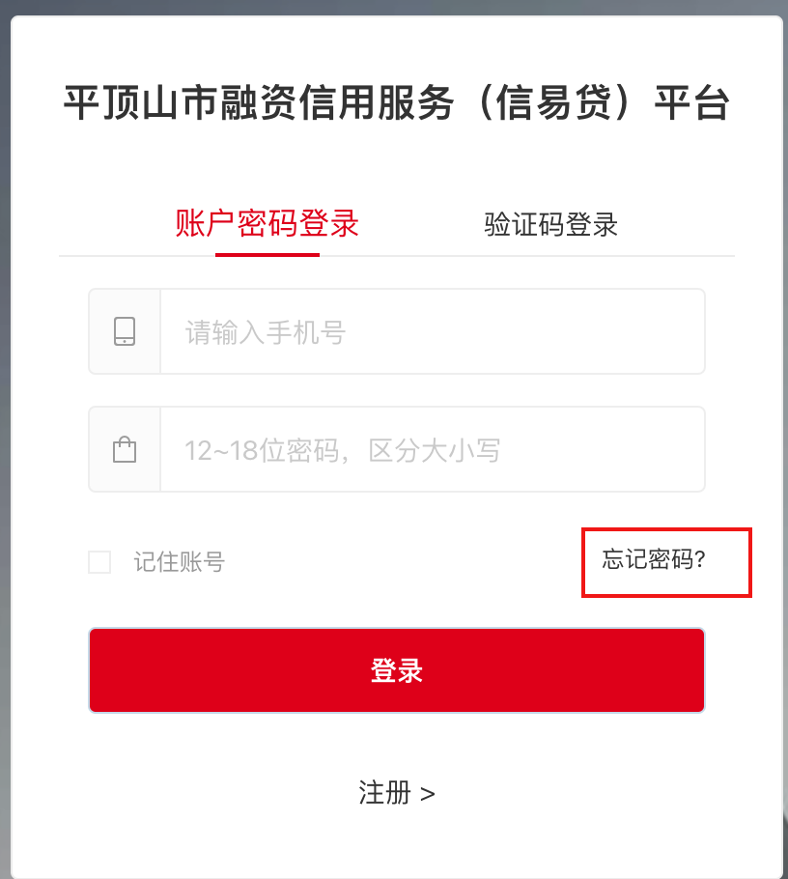
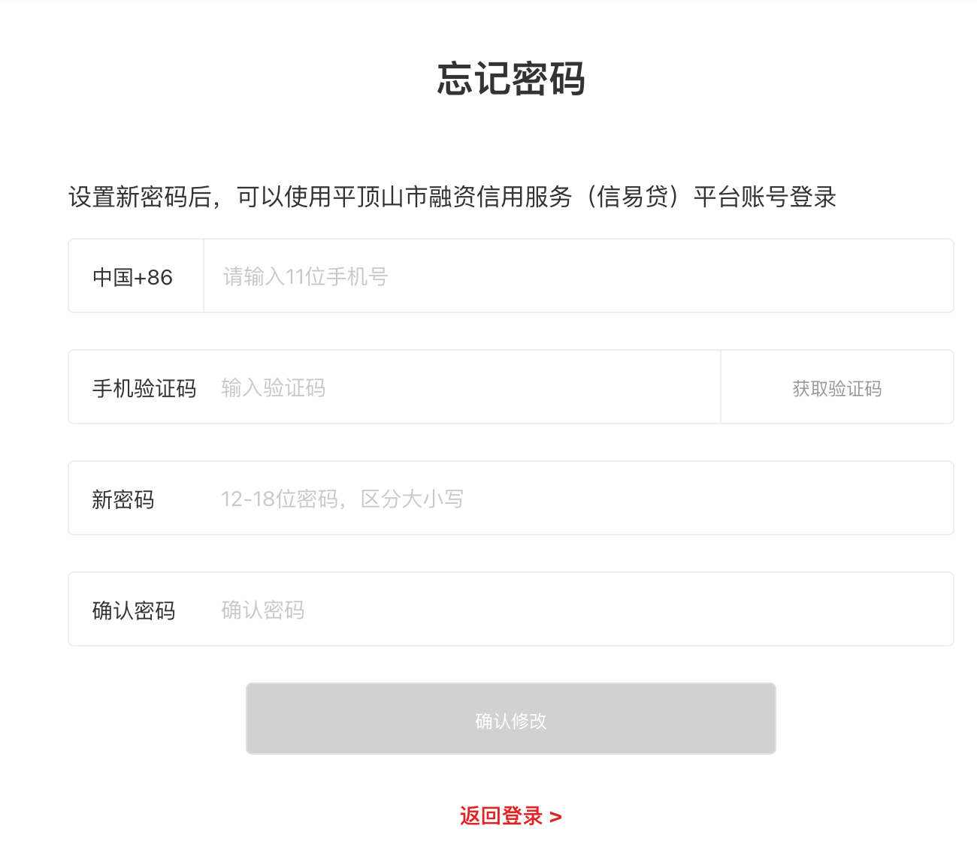
企业入驻-账号登录注册-忘记密码
忘记密码可以通过在登陆页面点击忘记密码，在忘记密码页面通过输入绑定手机号填写验证码后即可设置新的登陆密码

Slide 7
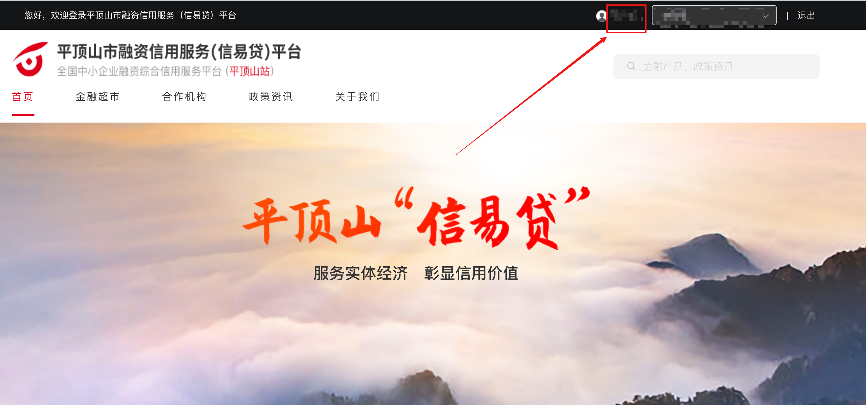
企业入驻-企业绑定
1、账号注册登录完成后，可点击右上角用户名称进入企业控制台，在企业控制台进行企业的绑定

Slide 8
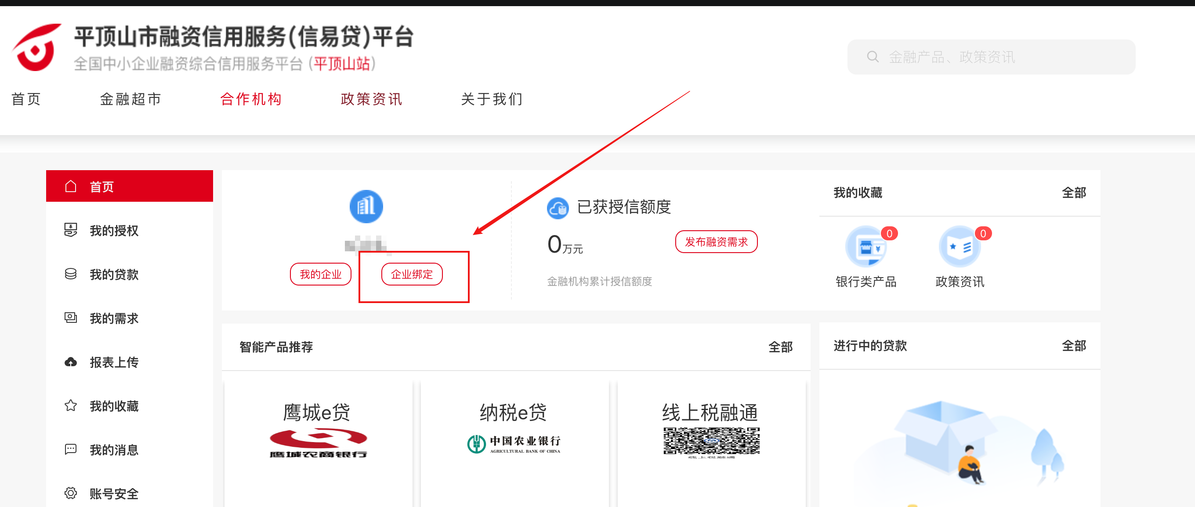
企业入驻-企业绑定
2、绑定企业，在企业控制台点击企业绑定即可跳转至绑定企业界面

Slide 9
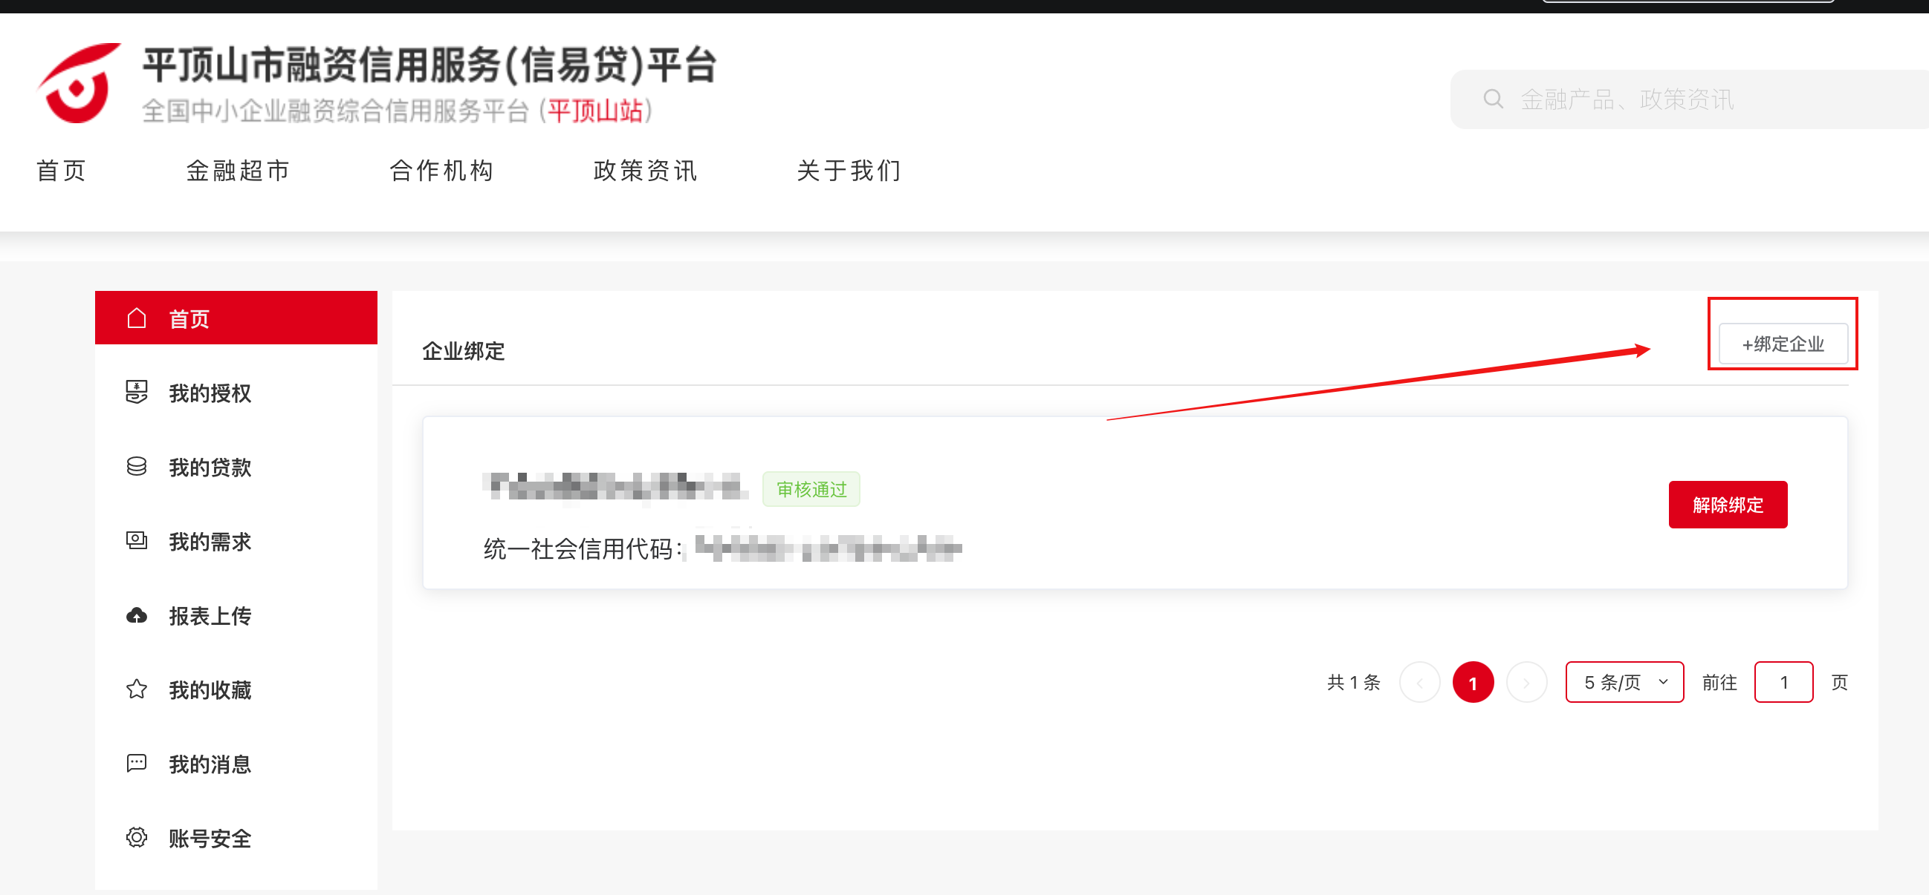
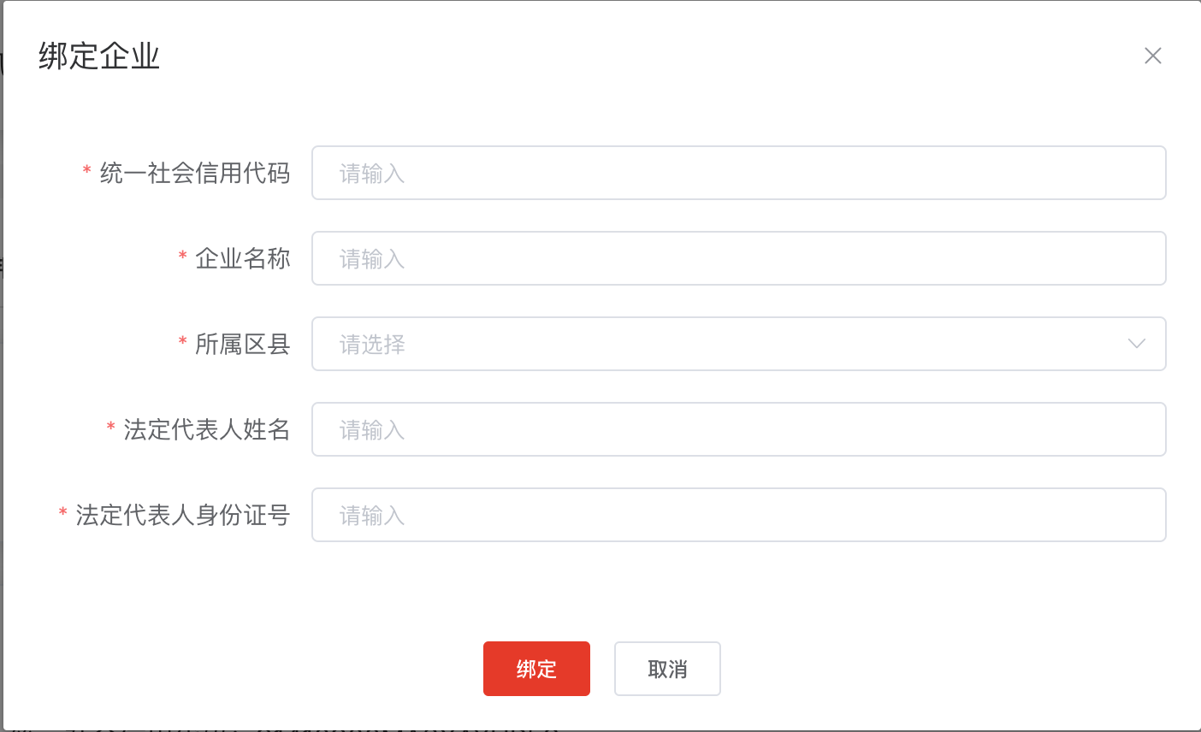
企业入驻-企业绑定
3、绑定企业，在企业绑定页面点击绑定企业即可打开企业绑定窗口，填写企业信息之后即可完成绑定

Slide 10
02
上传授权书

Slide 11
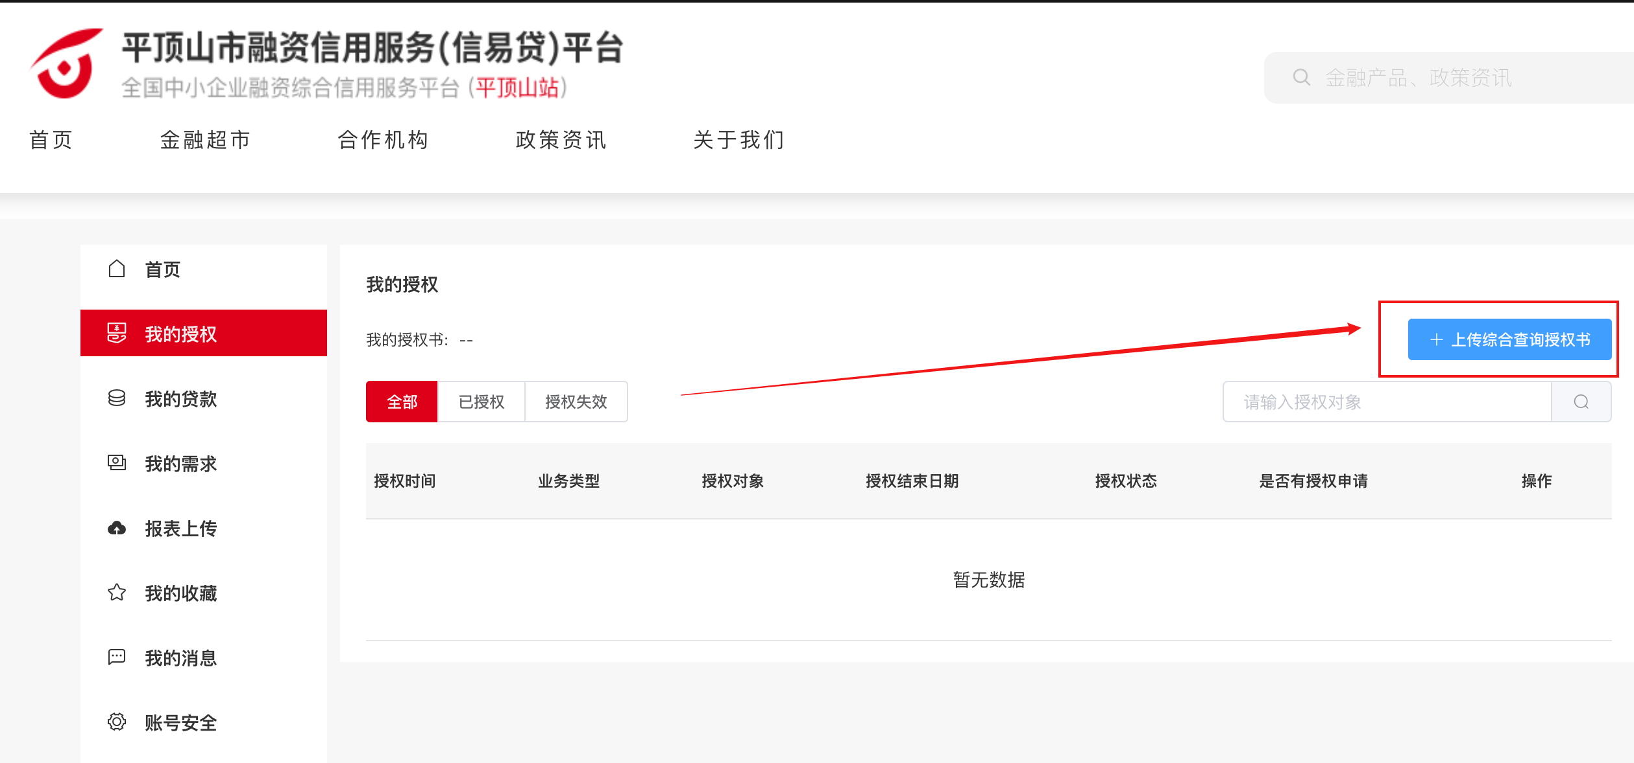
上传授权书
企业绑定成功后，在我的授权页面下载授权书模板

Slide 12
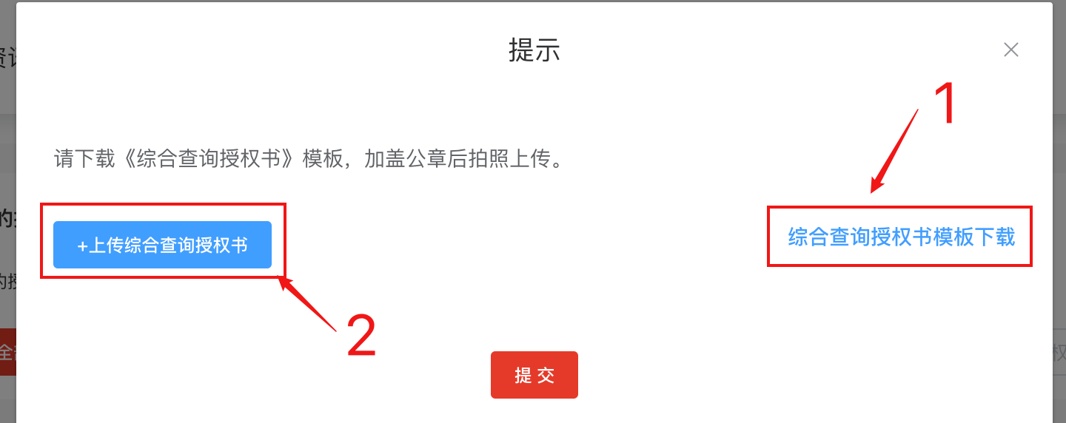
上传授权书
把下载的授权书打印出来，签字盖章后上传到平台

Slide 13
03
融资申请

Slide 14

业务常规
小微企业
业务操作
绑定企业
产品申请
需求发布
用户通过注册实名之后，需要绑定企业
平台贷款专栏，首页推荐、工作台推荐都可以进行金融产品申请，有些需要依据提示完善企业信息
企业可以直接发布融资需求，平台所有银行客户经理进行需求查看受理

Slide 15
融资申请规则
绑定企业
01
1.企业进行贷款申请前必须实名注册账号并绑定企业，
2.企业进行融资需求发布前必须实名注册账号并绑定企业；
申请限制
02
1.平台会依据企业办公所在地进行匹配对应地区能受理的金融产品；
2.部分产品申请需要企业完善基础资料，依据提示进行操作；
03
贷款进度
平台会实时审核推送金融机构融资信息；
企业在工作台我的贷款可以查看当前申请进度；
企业需要保持联系人手机畅通，随时接听金融机构尽调电话；
企业可以在线反馈融资问题；

Slide 16
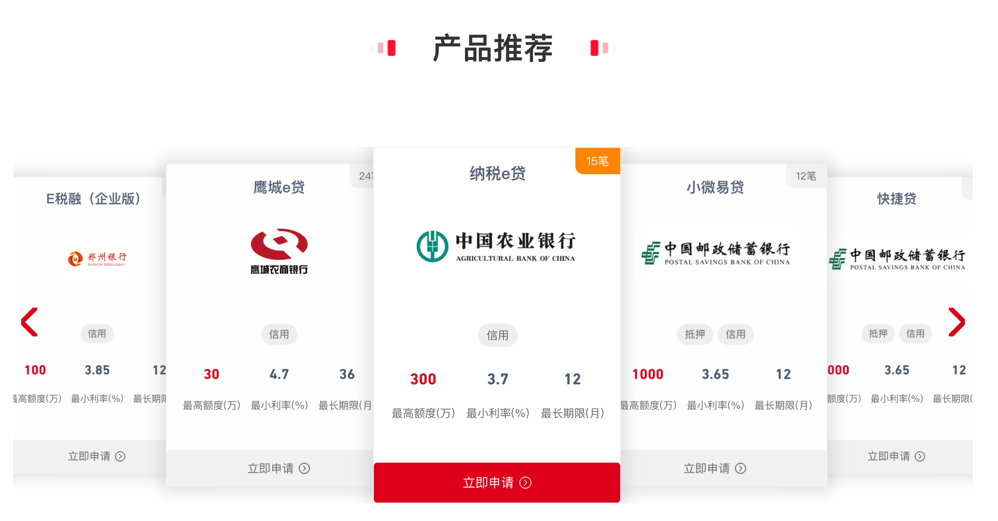
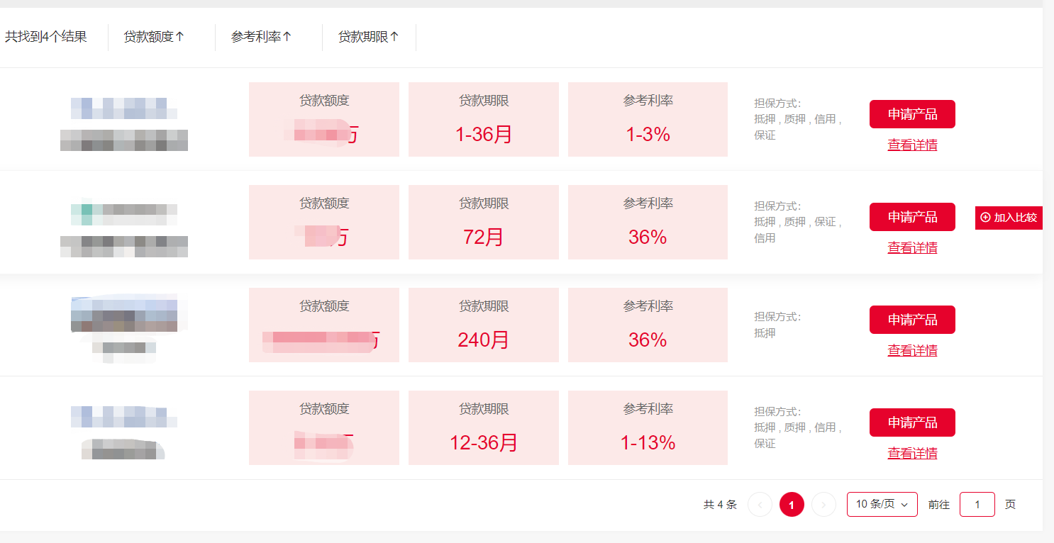
融资申请-产品申请
企业可以从首页产品推荐中申请产品也可以在金融超市栏目中选择适合的产品申请，点击申请立刻跳转到产品申请页面

Slide 17
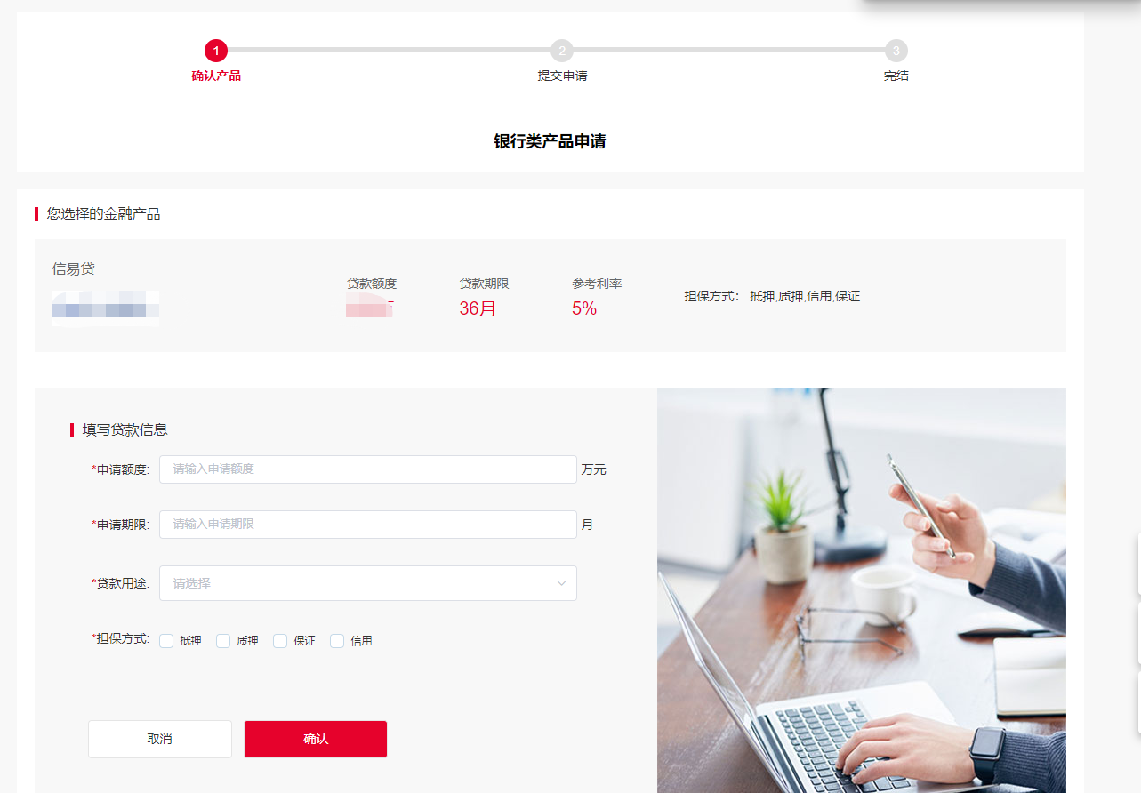
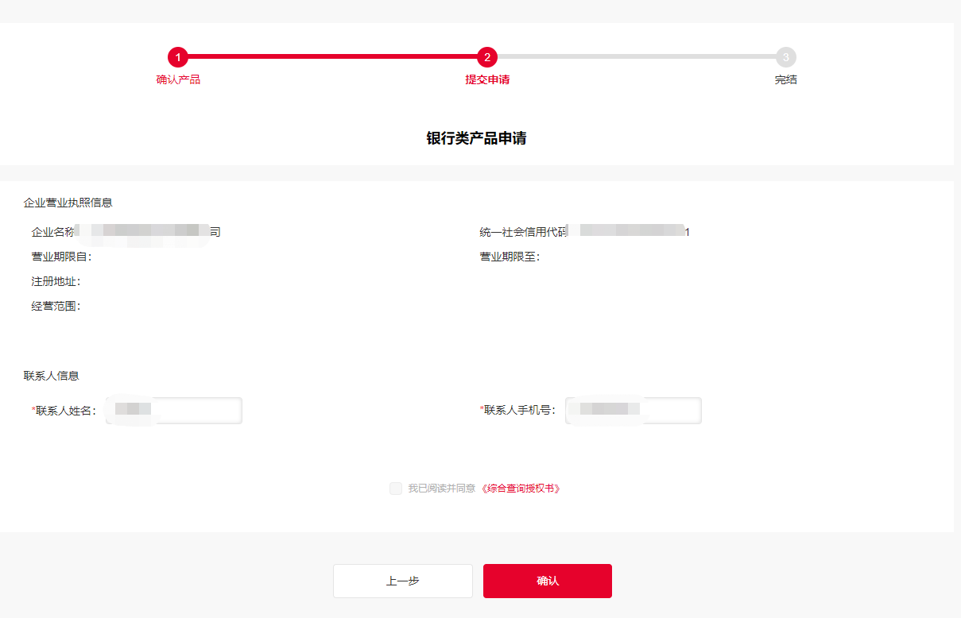
融资申请-提交融资信息
在产品申请页面可根据提示填写申请信息，填写完成后即可提交，等待金融机构人员主动联系

Slide 18
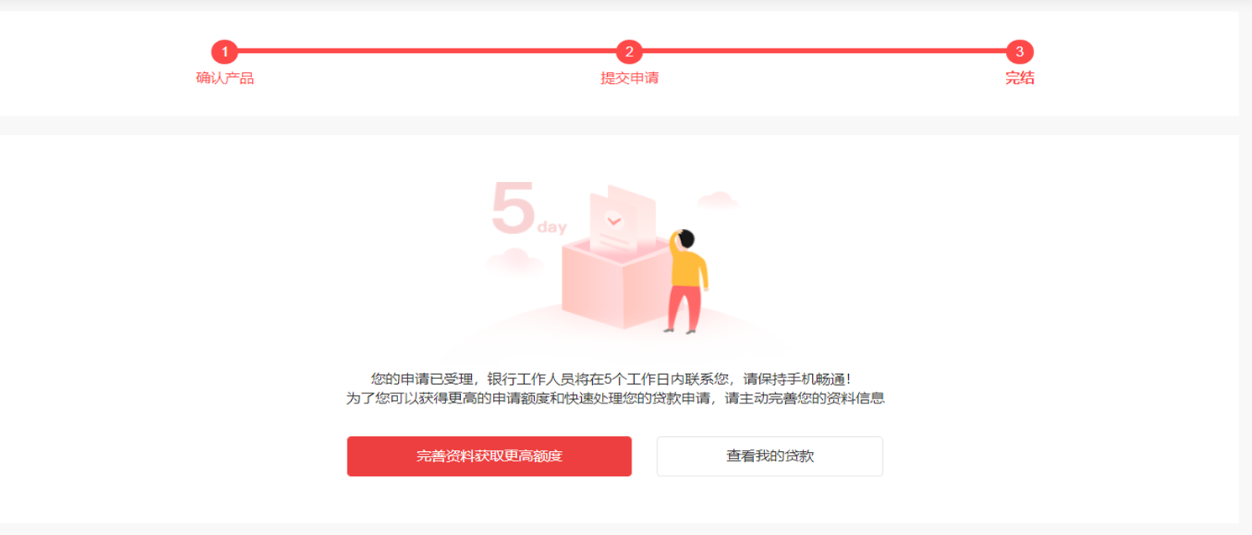
融资申请-完成贷款申请

Slide 19
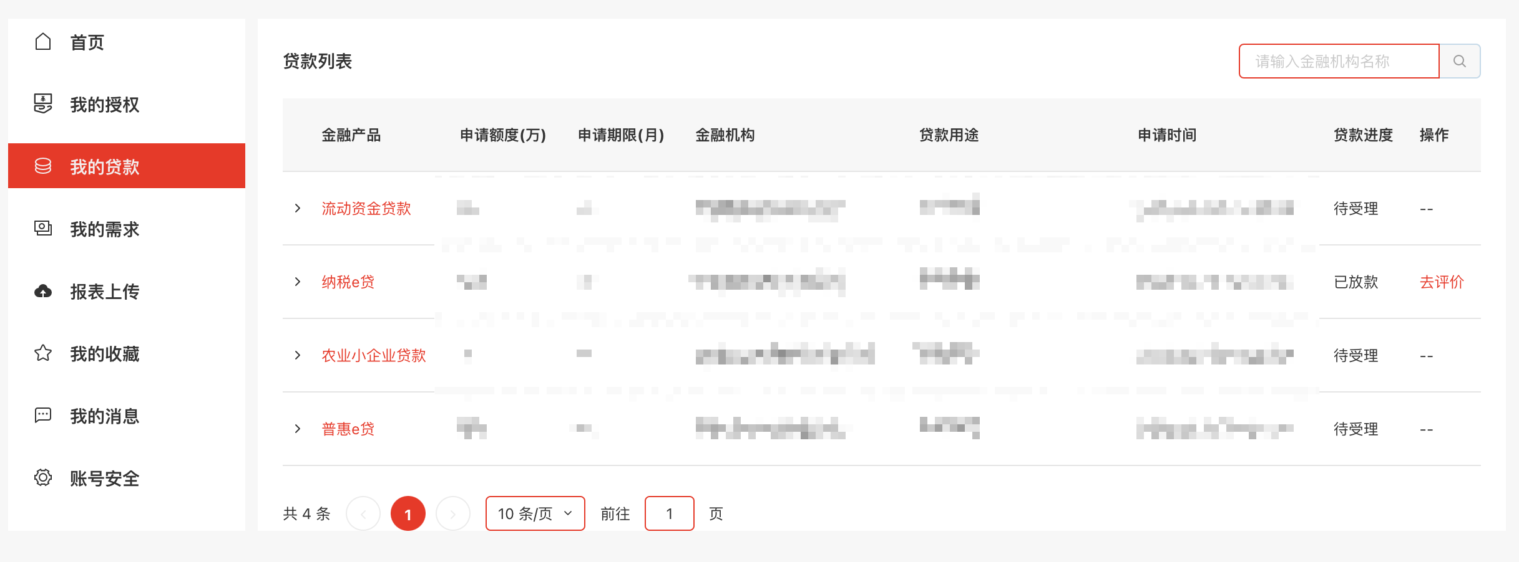
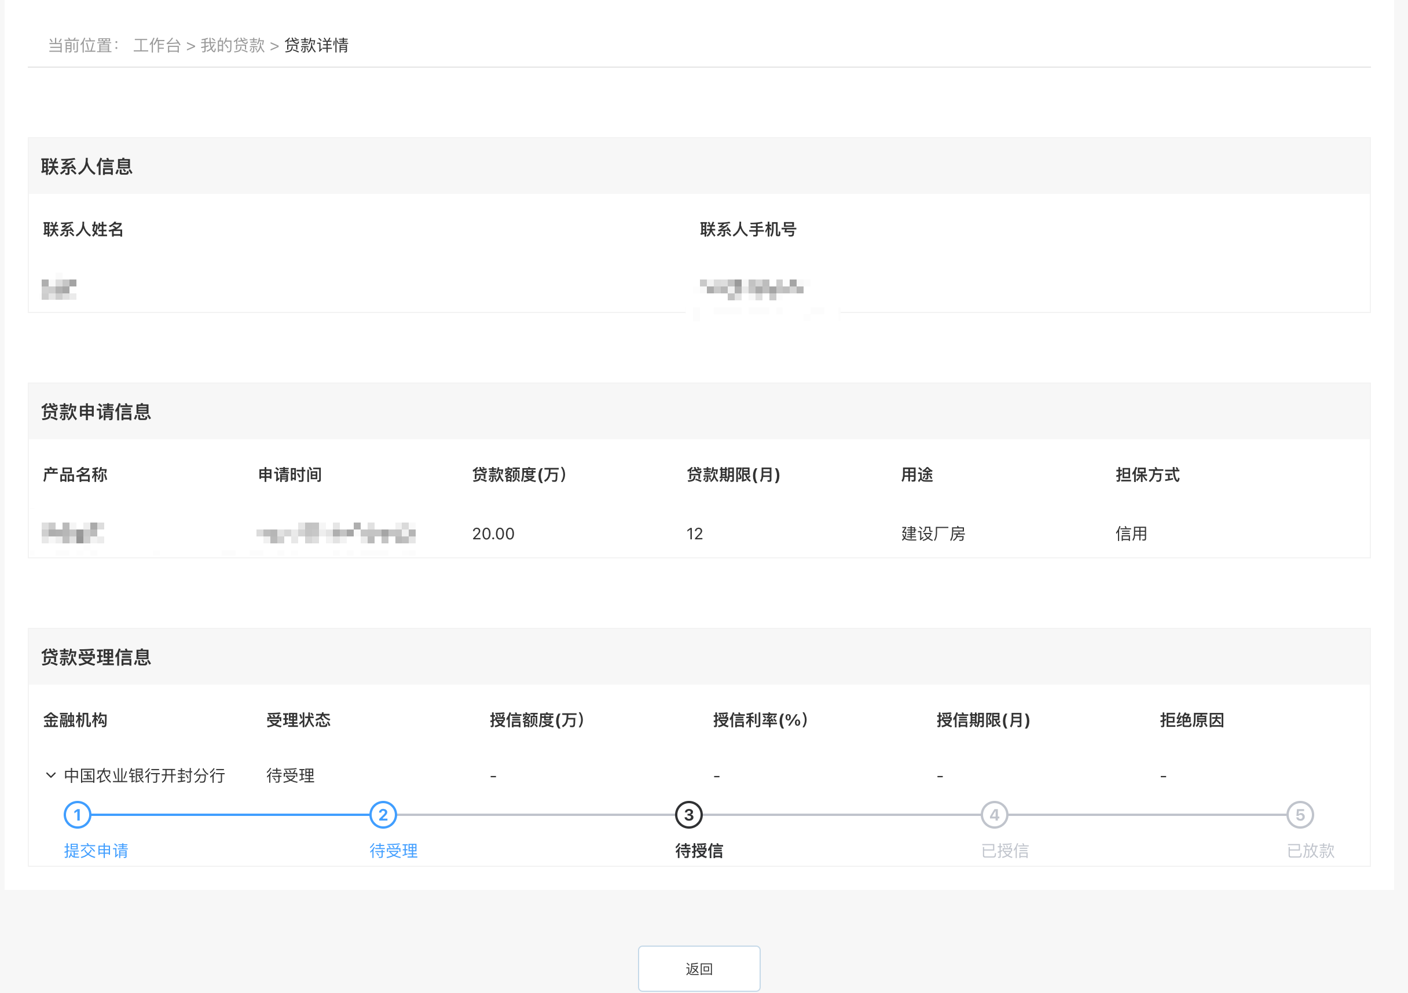
融资申请-贷款进度查看
用户可以在企业控制台中，我的贷款页面查看申请过的贷款融资进度，点击查看详情可以查看贷款详细信息

Slide 20
04
需求发布

Slide 21
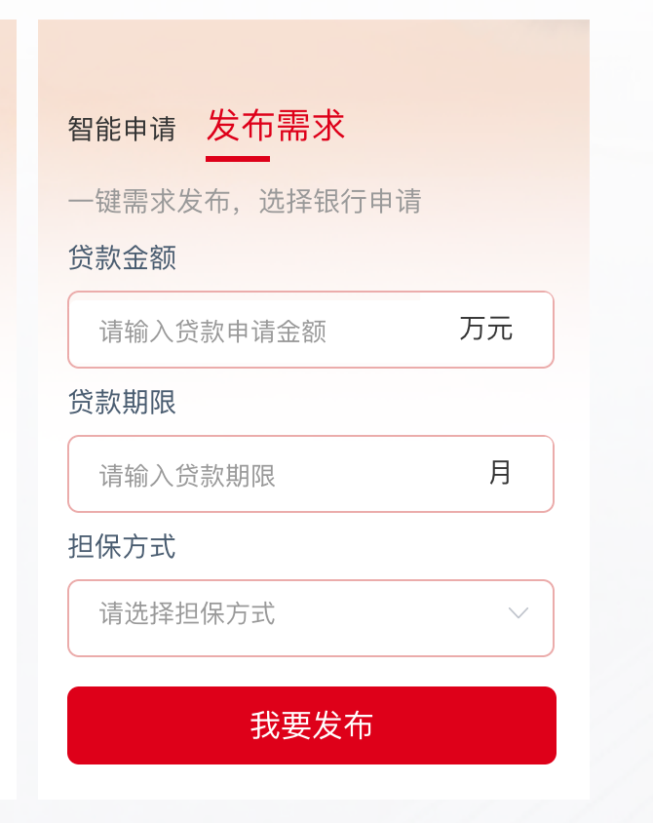
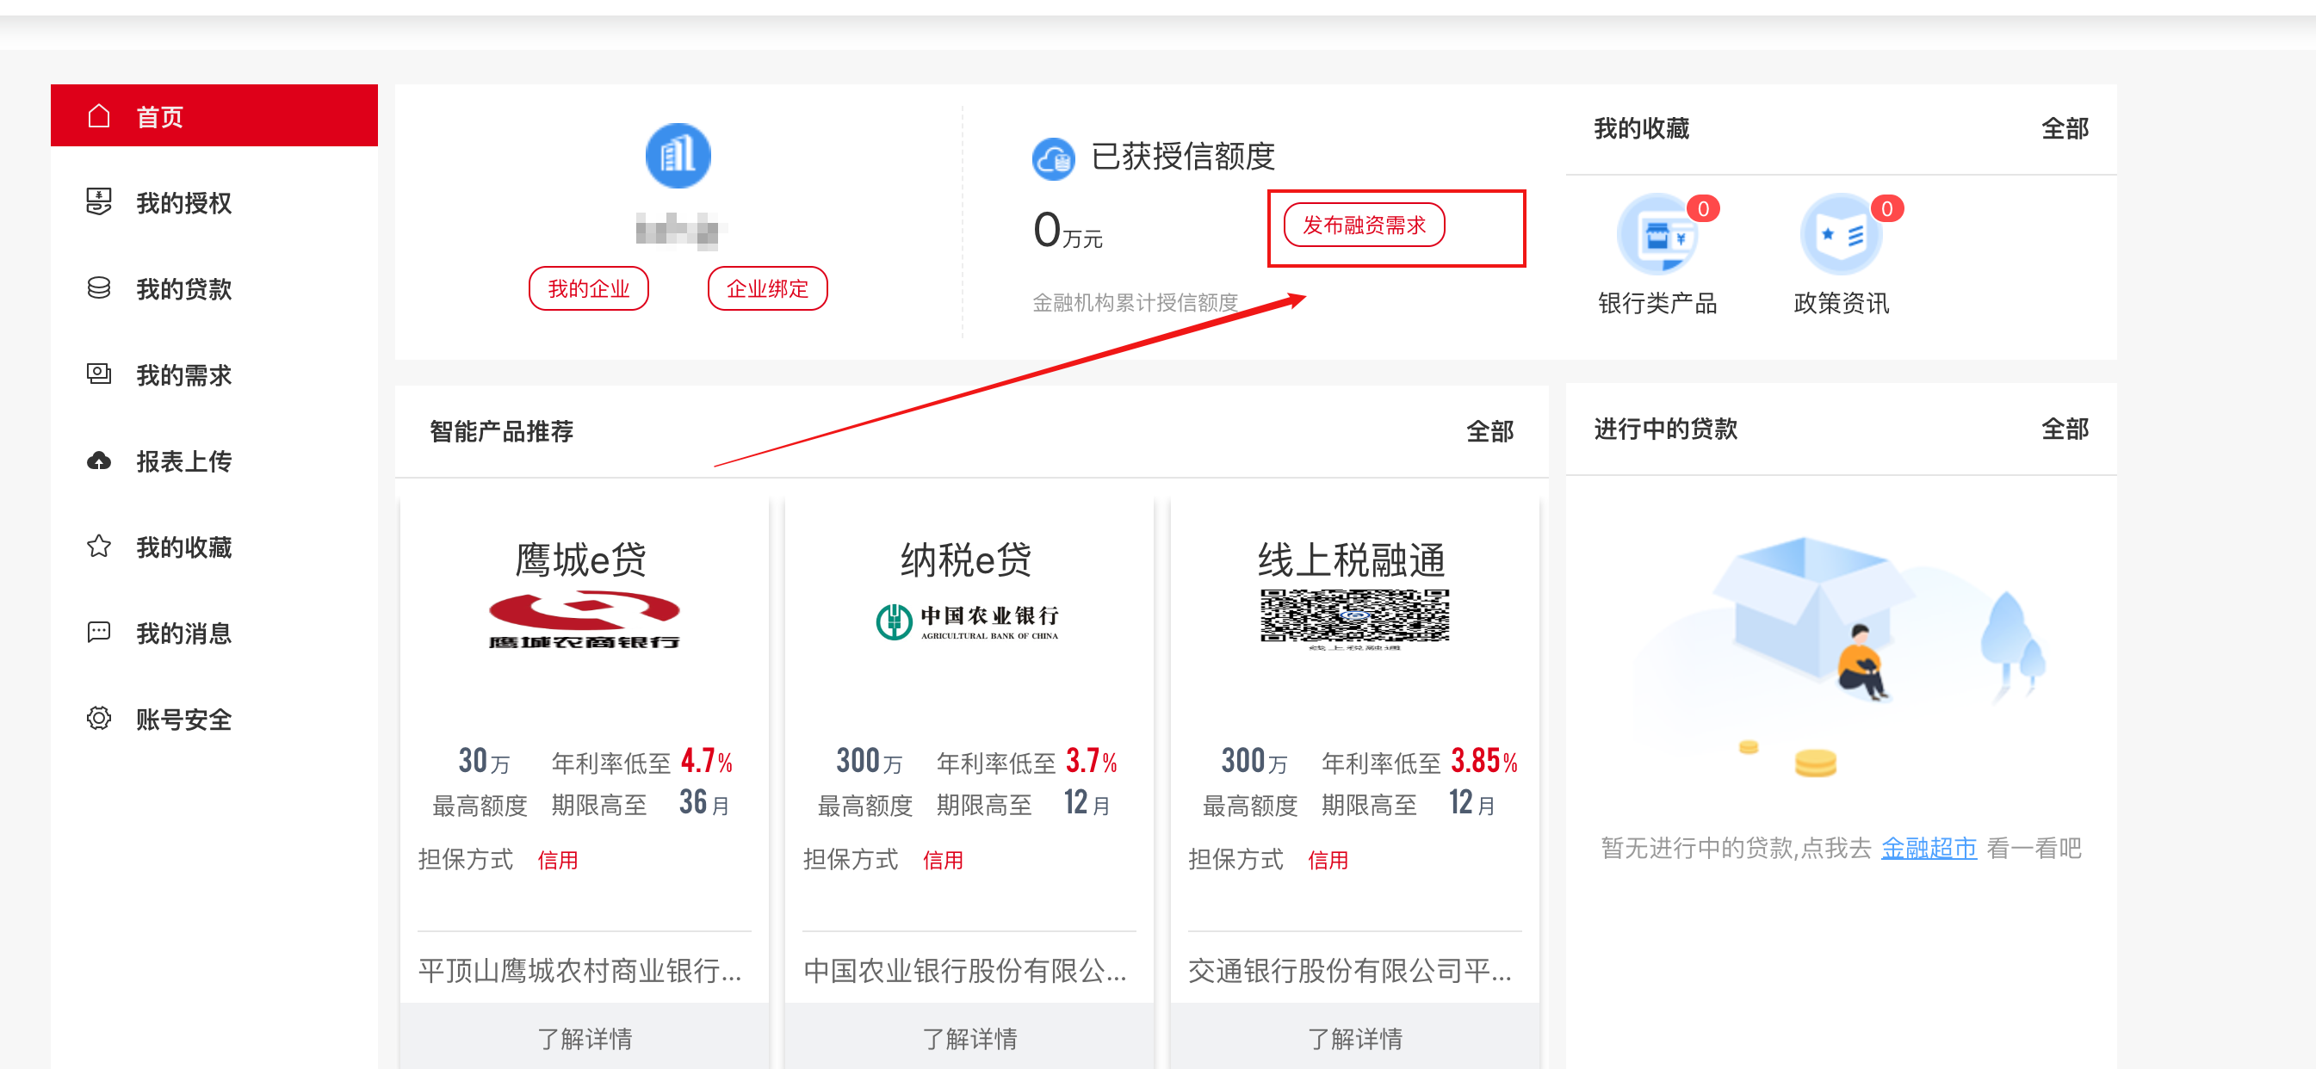
需求发布
1、在首页或企业控制台中，点击发布融资需求即可跳转至融资需求发布页面

Slide 22
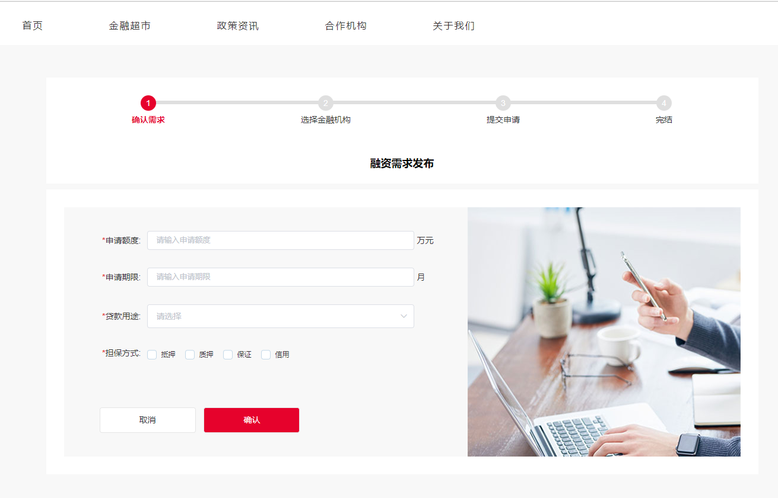
需求发布-确认需求
2、在融资需求发布页面编辑需求信息，选择想要融资的金融机构即可提交，提交之后等待金融机构处理

Slide 23
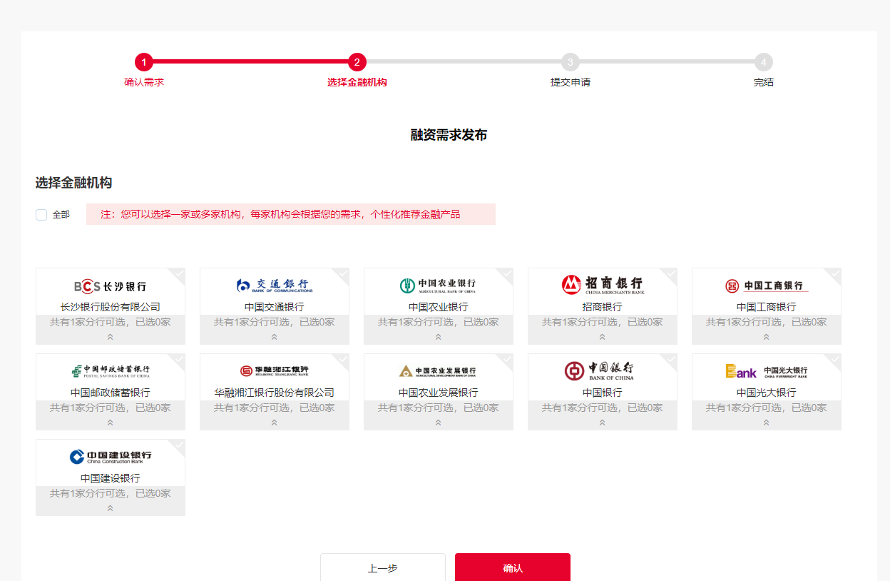
需求发布-选择金融机构

Slide 24
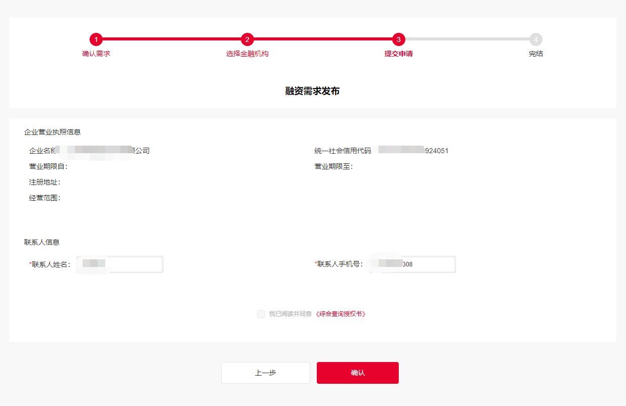
需求发布-提交申请

Slide 25
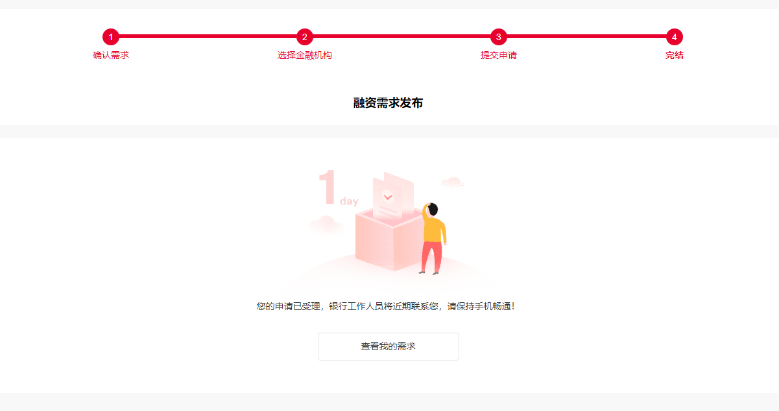
需求发布-完结

